Slide 1
Työttömyystiedot 31.7.2025

Slide 2
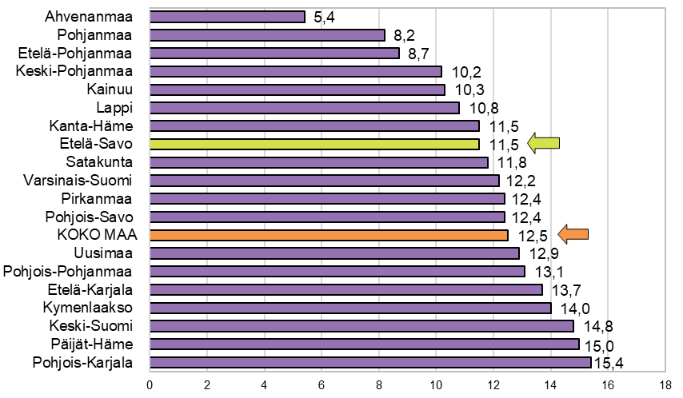
Työttömyysaste maakunnittain 31.7.2025, prosenttia
Lähde: KEHA-keskus, Työnvälitystilasto päivitetty: 26.8.2025 / jk

Slide 3
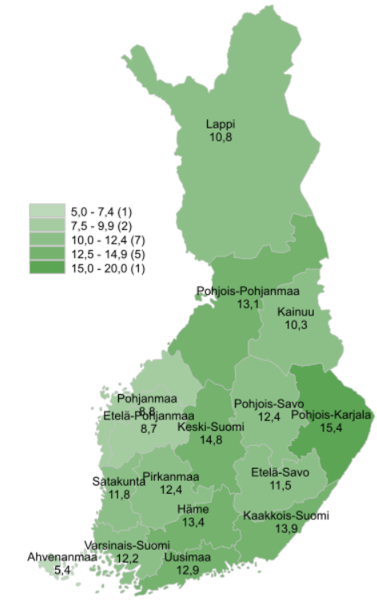
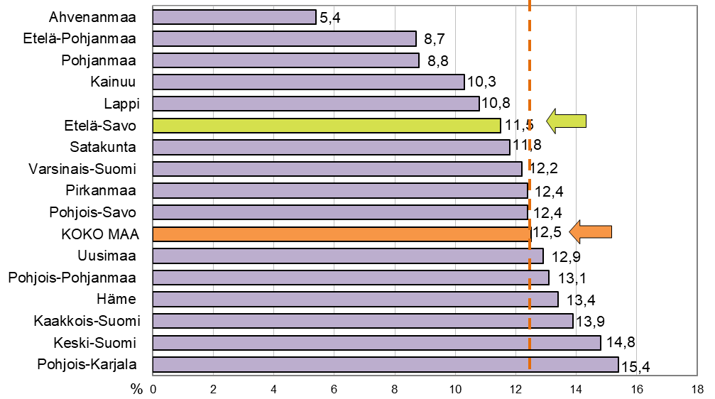
Työttömien työnhakijoiden osuus työvoimasta ELY-keskuksittain 31.7.2025, prosenttia
Lähde: KEHA-keskus, Työnvälitystilasto, https://www.tyollisyyskatsaus.fi/ päivitetty: 26.8.2025 / jk

Slide 4
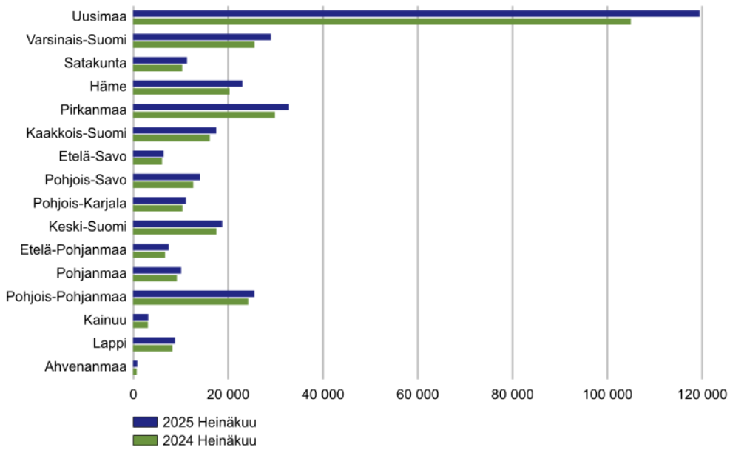
Työttömät työnhakijat ELY-keskuksittain heinäkuussa 2024 ja 2025
Lähde: KEHA-keskus, Työnvälitystilasto, https://www.tyollisyyskatsaus.fi/ päivitetty: 26.8.2025 / jk

Slide 5
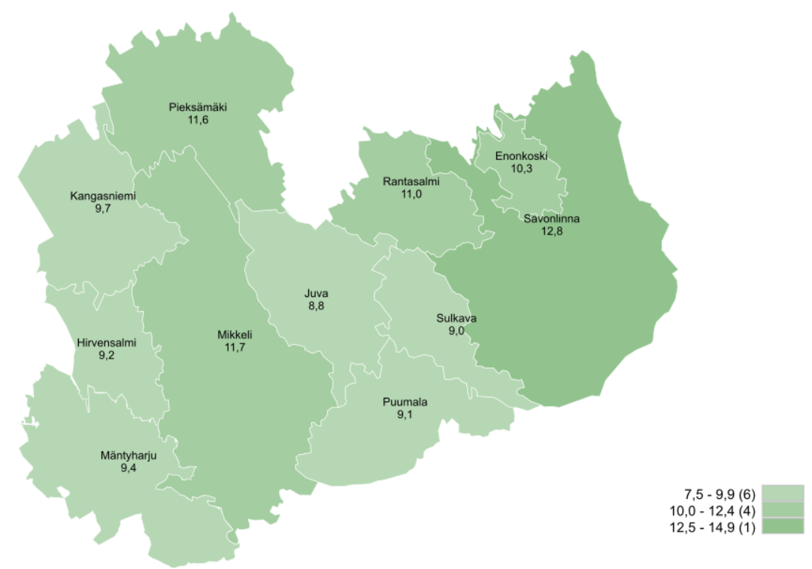
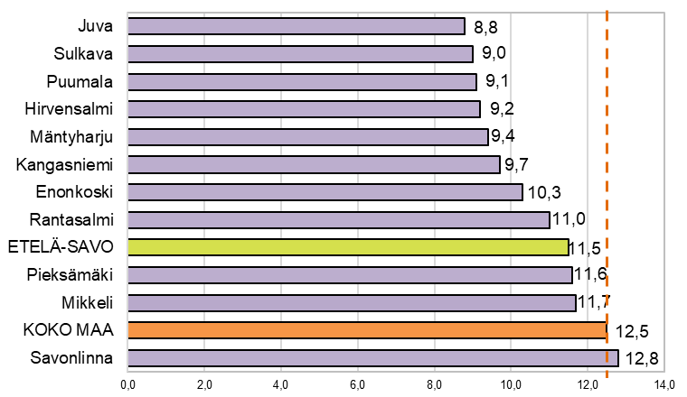
Työttömien työnhakijoiden osuus työvoimasta kunnittain Etelä-Savossa 31.7.2025
Lähde: KEHA-keskus, Työnvälitystilasto, https://www.tyollisyyskatsaus.fi/ päivitetty: 26.8.2025 / jk

Slide 6
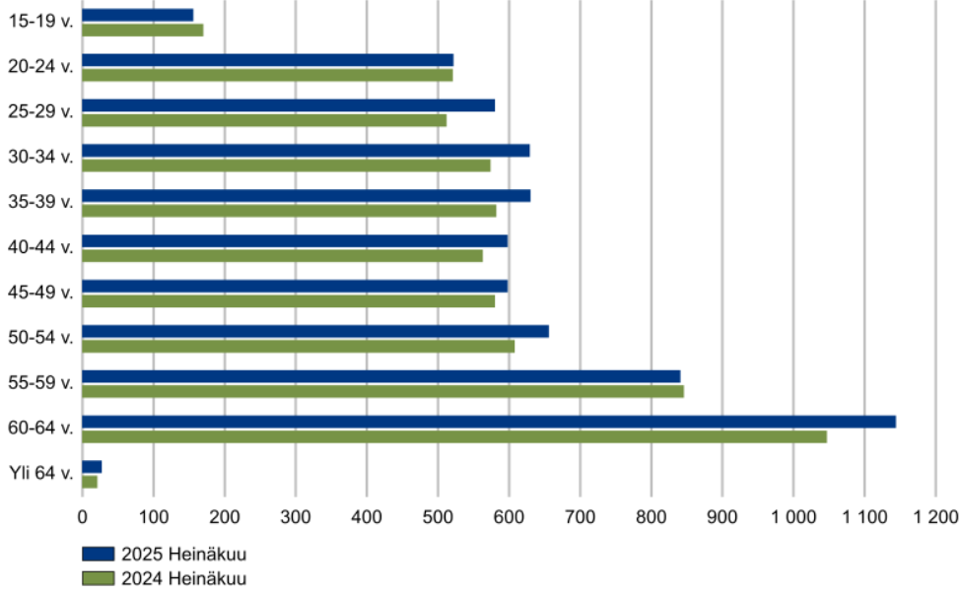
Työttömät työnhakijat ikäryhmittäin Etelä-Savossa heinäkuussa 2024 ja 2025
Lähde: KEHA-keskus, Työnvälitystilasto, https://www.tyollisyyskatsaus.fi/ päivitetty: 26.8.2025 / jk

Slide 7
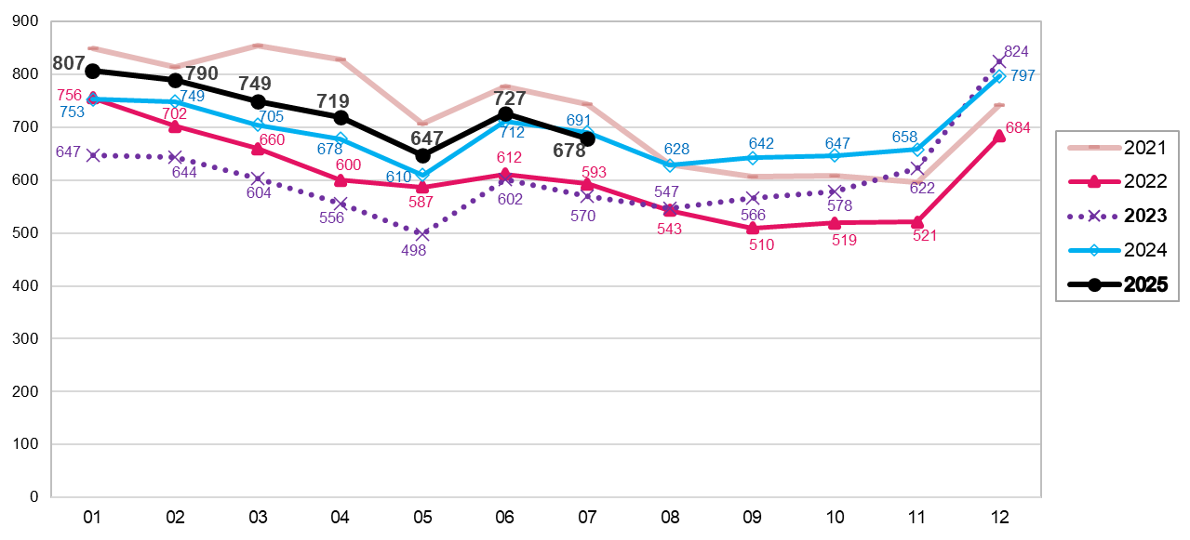
Alle 25-vuotiaat työttömät työnhakijat Etelä-Savossa kuukauden lopussa 2021 - 2025
Lähde: KEHA-keskus, Työnvälitystilasto päivitetty: 26.8.2025 / jk

Slide 8
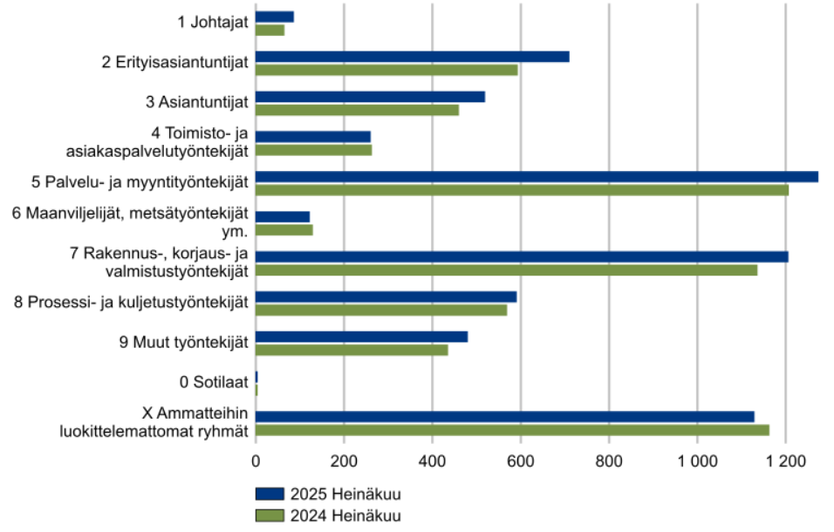
Työttömät työnhakijat ammattiryhmittäin Etelä-Savossa heinäkuussa 2024 ja 2025
Lähde: KEHA-keskus, Työnvälitystilasto, https://www.tyollisyyskatsaus.fi/ päivitetty: 26.8.2025 / jk

